Slide 1
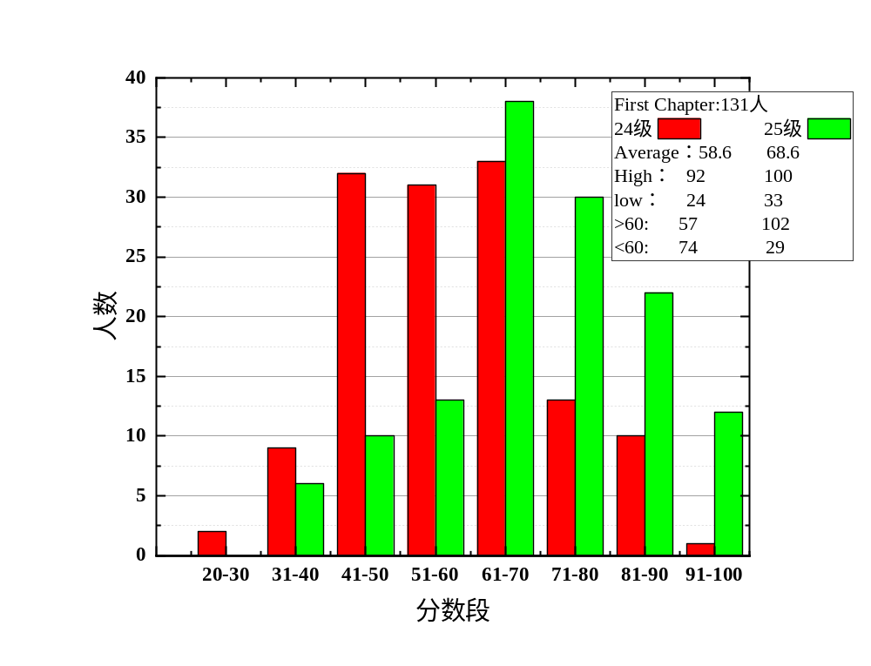
第一章测试成绩分布

Slide 2
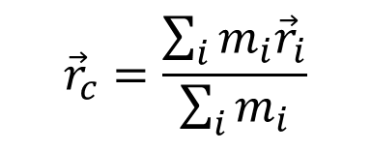
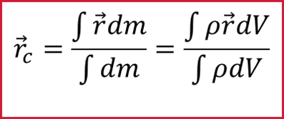
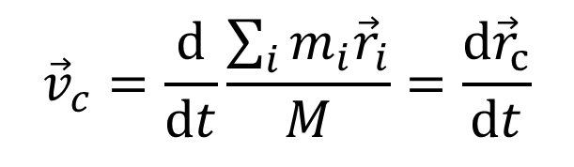
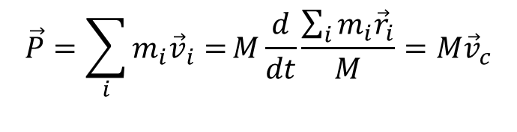
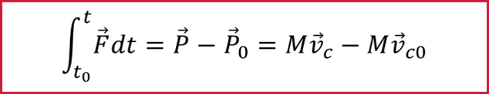
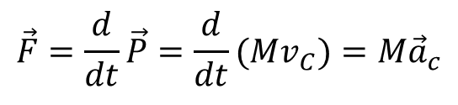
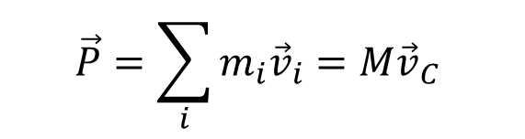
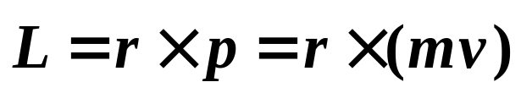
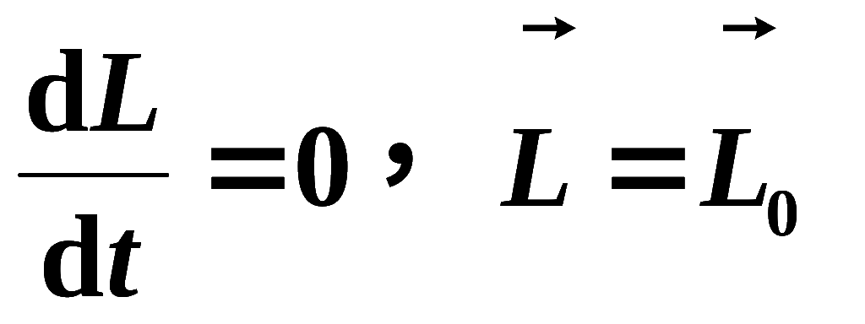
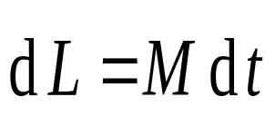
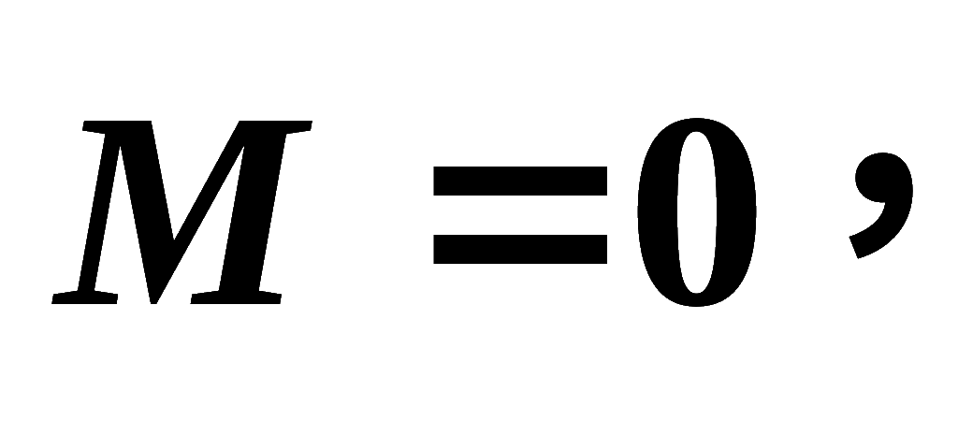
上节内容回顾
1、质心
质心位置：离散分布
连续分布
2、质心的动量
质心的速度
积分形式
3、质心运动定理
微分形式
=常矢量
4、动量守恒定律
5、角动量、角动量定理及其守恒定律
若
则
(常矢量)

Slide 3
第2章 运动的守恒量和守恒定律
力的时间积累效应---冲量
动量改变
动量守恒
角动量
角动量守恒
经典力学
三大守恒定律
经典力学
力的空间积累效应---功
能量改变
机械能守恒

Slide 4
§2-4 功 动能 动能定理
一、能量(Energy)
能量的概念是科学和技术领域里的一个重要的概念之一；能量的引入给出解决物理问题的另外一种方法.
能量是反映各种运动形式共性的物理量，各种运动形式的相互转化可以用能量来量度。各种运动形式的相互转化遵守能量守恒定律。
能量是物体状态的单值函数。物体状态发生变化，它的能量也随之变化。做功和传热可以使系统的能量发生变化.
与机械运动直接相关的能量是机械能，它是物体机械运动状态（即位置和速度）的单值函数，包括动能和势能。
利用牛顿运动定律解决问题是建立在质点的理想模型的基础之上的，但利用能量的概念解决问题是建立在系统模型的基础之上。

Slide 5

能源问题也是21世纪人类社会面临的重大难题之一。
Humanity’s Top Ten Problems for next 50 years
1. ENERGY (critical for the rest nine)
2. Water
3. Food
4. Environment
5. Poverty
6. Terrorism & War
7. Disease
8. Education
9. Democracy
10. Population
2004 6.5 Billion People
2025 8.3 Billion People
2050 ~ 10 Billion People
http://energysos.org/ricksmalley/top10problems/

Slide 6
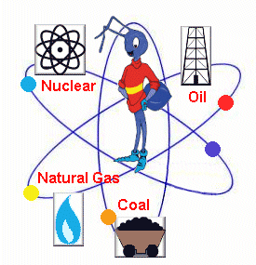
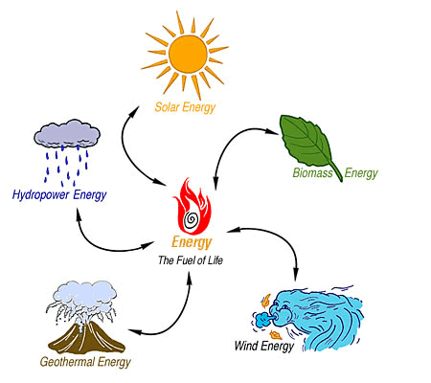

Nonenewable and Renewable Energy
Nonrenewable Enargy
Renewable Enargy
节约能源，人人有责！大家要树立节约能源的意识！

Slide 7
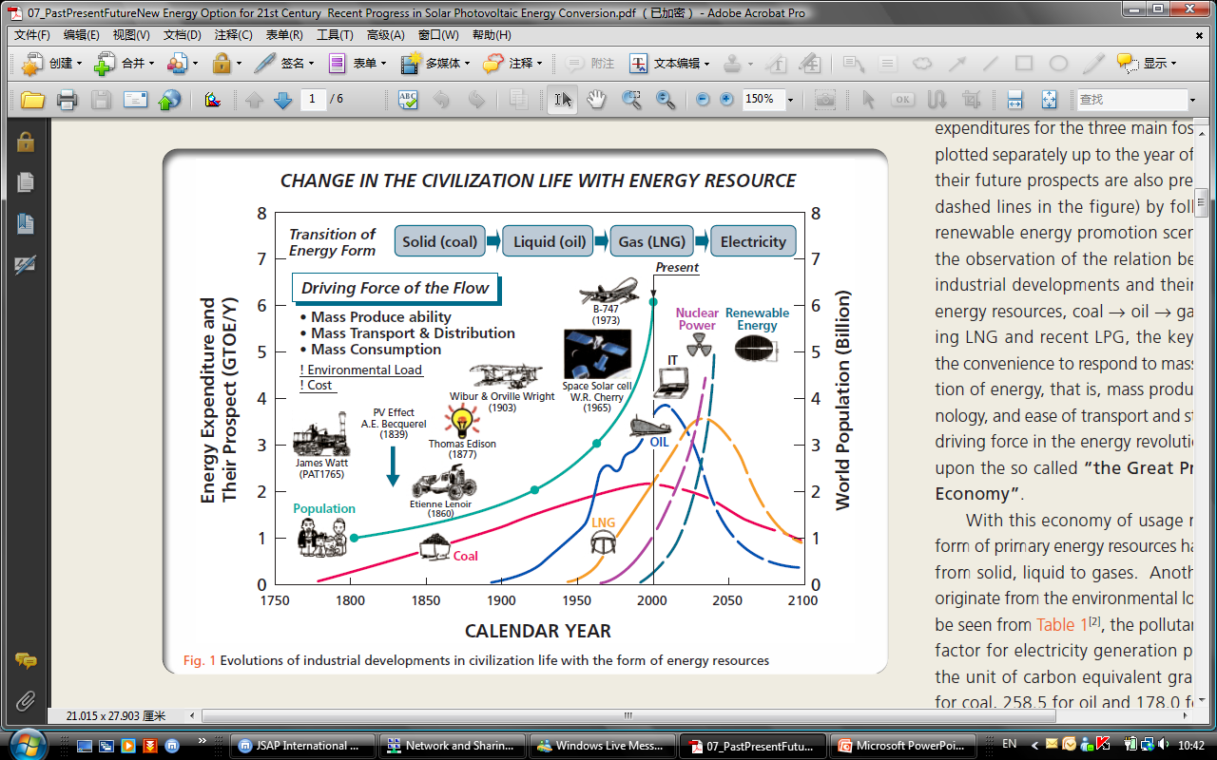
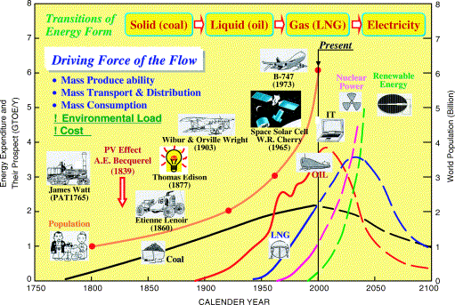
工业发展、人口与能源需求
2025年09月29日,全球 238 个国家人口总数为8,249,304,259 人
New Energy Option for 21st Century : Recent Progress in Solar Photovoltaic Energy ConversionNew Energy Option for 21st Century : Recent Progress in Solar Photovoltaic Energy Conversion
贝克勒尔
勒努瓦内燃机
Notes:
从18世纪开始，人类能源利用经历了显著的演变：
最初以煤炭（固体）为主，推动了瓦特蒸汽机（1765年）的应用和工业革命。19世纪中期，随着勒努瓦内燃机（1860年）和爱迪生电灯（1877年）的发明，能源逐渐转向石油（液体），并推动了汽车和电气化社会的发展。20世纪初，莱特兄弟的飞机（1903年）进一步展示了石油能源的优势。二战后，液化天然气（LNG，气体）逐渐兴起。与此同时，切里于1965年提出并推动了太空太阳能电池，为未来能源转型奠定了基础。
在20世纪70年代以后，石油消耗达到高峰（如波音747客机的应用，1973年），但随之而来的是环境负担和资源枯竭问题。此后，核能与**可再生能源（如太阳能光伏）**逐步兴起，成为新的能源选择。进入信息技术（IT）时代，能源需求结构也发生了转变，更加依赖电力。
整体趋势显示，能源形式依次从 煤 → 石油 → 天然气 → 电能 转变，驱动力包括大规模生产、运输、分配和消费，同时受到环境负荷和成本的制约。随着世界人口不断增长（至21世纪已超过60亿，并将继续增加），未来能源发展重点将更多依赖于清洁能源与可再生能源，以应对环境与可持续发展的挑战。

Slide 8
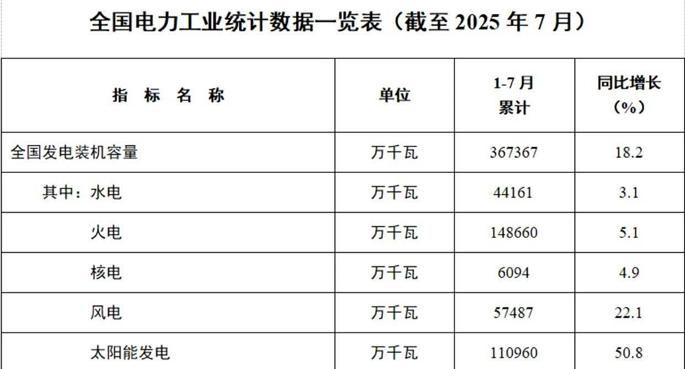
2025年1-7月全国电力统计数据
1至7月底，全国累计发电装机容量36.7亿千瓦，同比增长18.2%。其中，太阳能发电装机容量11.1亿千瓦，同比增长50.8%；风电装机容量5.7亿千瓦，同比增长22.1%。
可再生能源占比58%

Slide 9

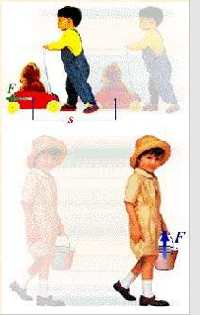
二、 功与功率（work and power）
F
F
1、功－力对空间的积累
恒力的功
  力对质点所作的功等于该力在位移方向上的分量与位移大小的乘积
θ
m
m
r
说明
功是标量，没有方向，只有大小，但有正负
  θ<π/2，功A为正值，力对物体作正功；
  θ=π /2，功A=0， 力对物体不作功；
  θ>π /2，功A为负值，力对物体作负功，或物体克服该力作功。
单位：焦耳(J) 1J=1N·m

Slide 10

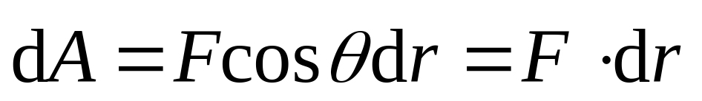

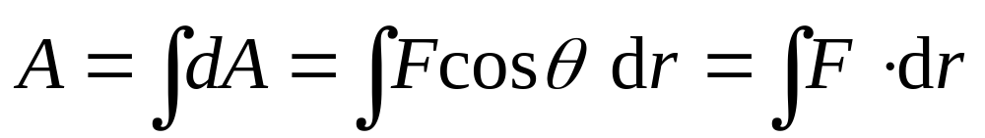
变力的功
Z
b
分成许多微小的元位移，在每一个元位移内，力所作的功为(元功)
θ
a
总功
O
Y
X
合力的功
合力对质点所作的功，等于每个分力在同一路径所做的功的代数和。

Slide 11
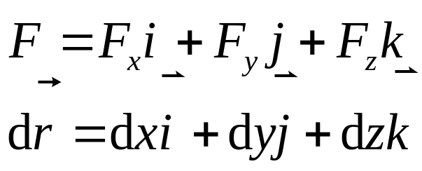
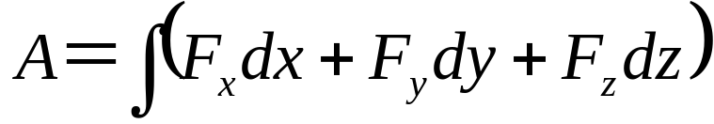
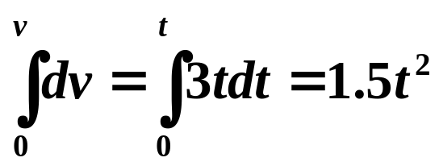
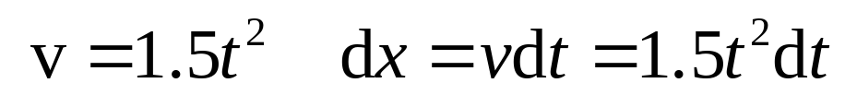
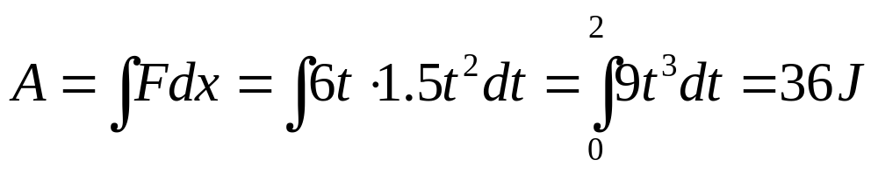
功的计算
(1)分析质点受力情况，确定力随位置变化的关系；
(2)写出元功的表达式，选定积分变量；
(3)确定积分限进行积分，求出总功。
例1．设作用在质量为2kg的物体上的力F =6t(N)。如果物体由静止出发沿直线运动，问在头2s时间内，这个力对物体所作的功。
解：按功的定义式计算功，必须首先求出力和位移的关系式。根据牛顿第二定律F=ma可知物体的加速度为 a=F/m=6t/2=3t
所以 dv=adt=3tdt
力所作的功为

Slide 12
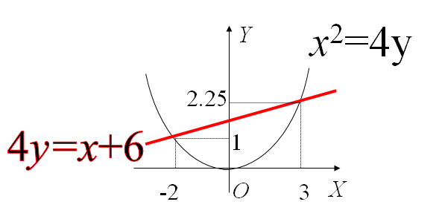
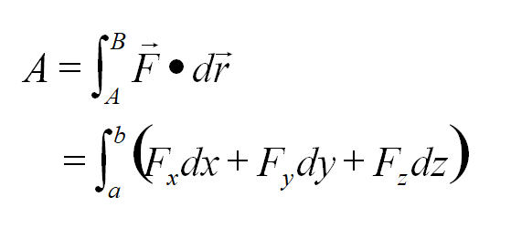
例2 作用在质点上的力为 F=2yi+4j(N)，在下列情况下求质点从x1=-2(m),处运动到x2=3m处该力作的功：
解：
质点的运动轨道为抛物线: x²=4y
质点的运动轨道为直线:4y=x+6
F=2yi+4j(N)

Slide 13
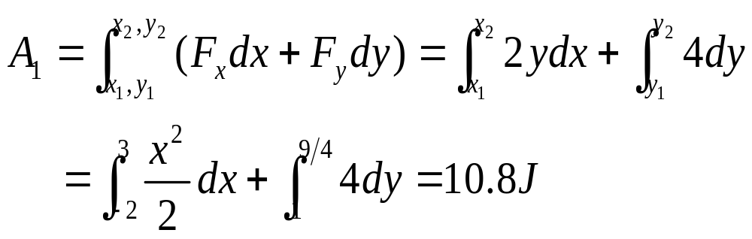
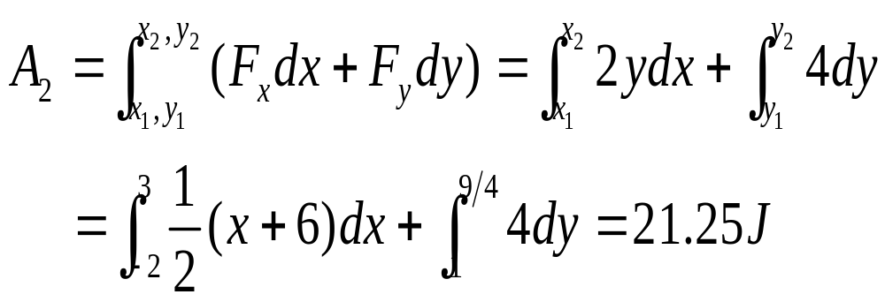
1、
2、
做功与路径有关

Slide 14
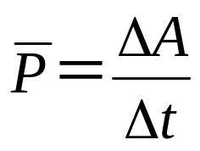
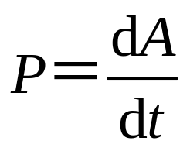
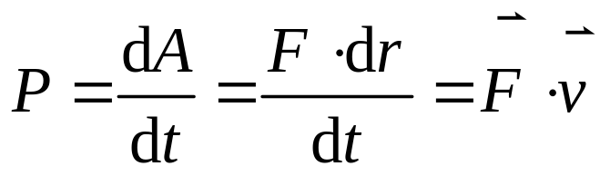
2、功率
定义：单位时间内完成的功，叫做功率
物理意义：表示作功的快慢
功率的公式
瞬时功率
单位：瓦特(W)
几个功率的数量级：
睡觉 70－80W(基础代谢) 闲谈 70－80W
走路 170－380W 听课 70－140W
跑步 700－1000W 足球 630－840W

Slide 15
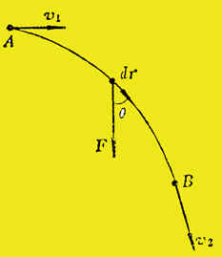
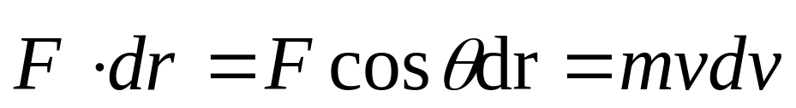
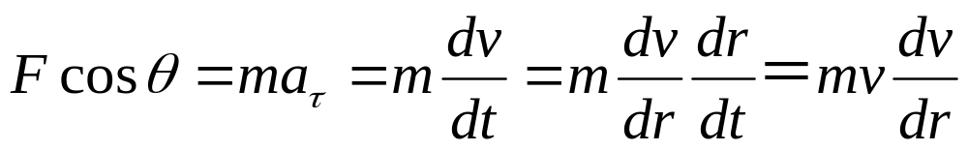
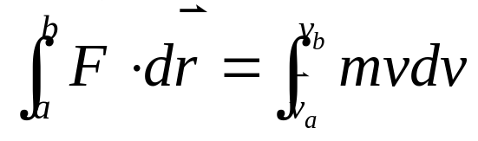
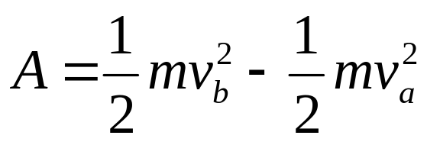
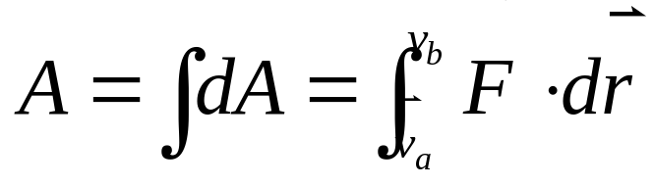
三、 动能定理
一)、质点的动能定理
1、问题：
一质量为m 的物体在合外力F的作用下，由A点运动到B点，其速度的大小由v_{a}变成v_{b}。求合外力对物体所作的功与物体动能之间的关系。
F_{τ}
F_{n}
定义：动能E_{k}
单位：J 量纲：ML²T^{－2}

Slide 16
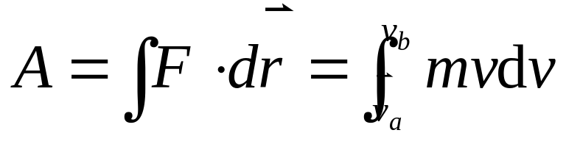
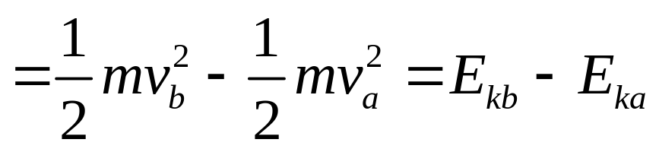
2、质点的动能定理：
  合外力对质点所作的功等于质点动能的增量。
  上式即为牛顿第二定律的又一种积分形式。
3、说明
（1）A为合外力对质点所作的功.A>0时，合外力作正功，物体的动能增加，表明能量输送到物体。A<0时，合外力作负功，物体的动能减小，表明物体向对外输送了能量。
（2）只有合外力对质点作功，质点的动能才发生变化。因 此，功是物体在某过程中能量改变的量度。合外力所作的功取决于物体始末两点的动能之差，与过程无关。
（3）质点的动能定理只适用于惯性系。

Slide 17
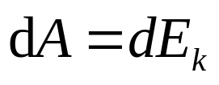
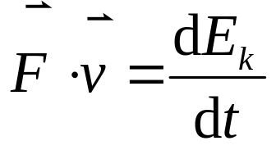
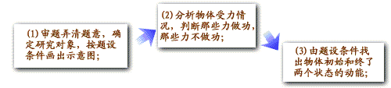

4、动能定理的微分形式
由
得到
动能定理的微分形式
5、应用

Slide 18
例题3 :一个作直线运动的物体，其速度与时间的变化曲线如图所示。设时刻t₁至t₂间外力作功为A₁；时刻t₂至t₃间外力作功为A₂；时刻t₃至t₄间外力作功为A₃，则：
(A) A₁>0, A₂<0, A₃<0;
(B) A₁>0, A₂<0, A₃>0;
(C) A₁=0, A₂<0, A₃>0;
(D) A₁=0, A₂<0, A₃<0;
v
o
t₁
t₂
t₃
t₄
t
(C) is right.

Slide 19
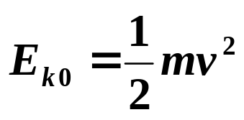
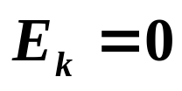
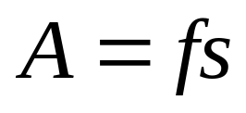
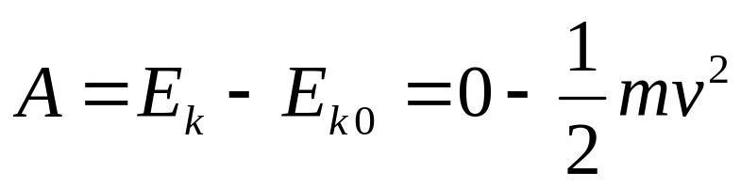
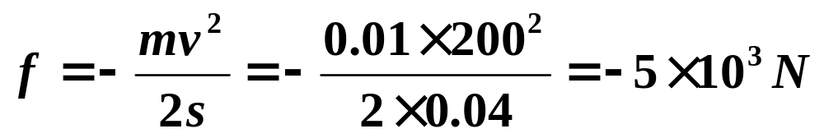
例4．一质量为10g、速度为200m•s⁻¹的子弹水平地射入铅直的墙壁内0.04m后而停止运动。若墙壁的阻力是一恒量，求墙壁对子弹的作用力。
解：用动能定理
初态动能
末态动能
作功
由动能定理
得
负号表示力的方向与运动的方向相反。

Slide 20


阻力与深度成正比
(
2
k
)
阻力与深度成正比
F
F
β
1
1
0
m
β
x
.
5
g
x
5
5
1
N
1
β
0
1
0
N
已知
β
5
0
1
0
5
m
.
m
.
.
.
(
2
0
0
m
s
1
)
v
.
0
0
d
0
d
终止深度
X
求
d
终止深度
X
解法提要：
质点在 方向仅受阻力，其余方向合力为零。
x
运用质点动能定理
d
1
阻力做的功
β
x
d
x
0
m
v
2
质点动能的增量
2
0
0
1
β
d
2
1
2
m
v
2
2
0
m
1
5
1
0
2
2
d
v
.
2
0
0
3
5
1
0
(
m
)
β
0
0
5
.
5
.
1
0

Slide 21
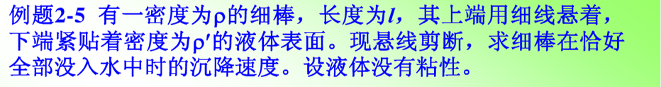
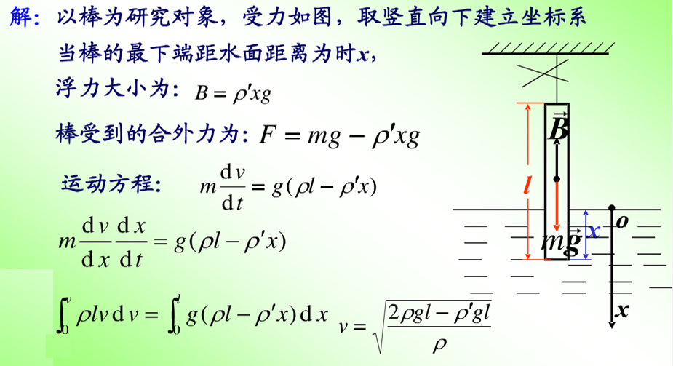


Slide 22


Slide 23
四、质点系的动能定理
1、什么是质点系？
（由有限个或无限个质点组成的系统。可以是固体也可以是液体，它概括了力学中最普遍的研究对象）
2、质点系的内力与外力的规定
（质点系外的物体作用于质点系内各质点的力称为外力，质点系内各质点之间的相互作用力称为内力，外力和内力的区分完全决定于质点系（研究对象）的选取。）

Slide 24

3、质点系内力的功：Work done by internal force
一切内力矢量和恒等于零。但一般情况下，所有内力作功的总和并不为零。例如，两个彼此相互吸引的物体，相互移动一段位移，内力的总功不为0。
如图，滑块 B 置于滑块 A 上， A 在光滑桌面上滑动一段距离 L 后，B 的位移为 S ， A 和 B 之间的摩擦力分别用 f₁ 和 f₂ 表示，则 f₁+f₂=0;
A₁=-f₁L, A₂=f₂S
内力所作的功为A₁+A₂=-f₁(L-S)
外力和内力的功都可以改变质点系的动能。
例:炸弹爆炸，过程内力和为零，但内力所做的功转化为弹片的动能。

Slide 25







4、一对作用力和反作用力的功
dr₂
m₁、m₂组成一个封闭系统在Δt时间内
dr₁
r₂₁
m₂
m₁
f₂
f₁
r₁
r₂
o
dr₂₁相对元位移
两质点间的一对作用力和反作用力所做功之和等于其中一个质点受的力沿着该质点相对于另一质点所移动的路径所做的功。

Slide 26



















5、质点系的动能定理
(1)、两质点系统：
外力为
内力
初速
末速
分别沿路径
运动
对各质点应用动能定理，得
对m₁:
对m₂:

Slide 27


两式相加，得
A_{外}
A_{内}
即
（2）、质点系（n-system)
推广：
所有外力对质点系做的功和内力对质点系做的功之和等于质点系总动能的增量。
注意：内力的作用能改变系统的总动能，但不能改变
系统的总动量。

Slide 28

§2.5 保守力 成对力作功 势能
Conservative force, work done by twin force, potential energy
一、保守力 conservative force
1、一般情况下，功与路径有关：
2、保守力 conservative force ：作功的大小只与物体的始末位置有关，而与所经历的路径无关，这种力叫做保守力。重力、万有引力，弹性力及静电力都是保守力。没有这种性质的力称为非保守力，如摩擦力。

Slide 29







二、万有引力、重力、弹性力和摩擦力作功的特点
1、万有引力作功的特点
2
•
φ
•
m
r_{b}
r
•
M
•
r_{a}
1
特点:引力作功只与质点的起始和终了位置有关，而与质点所经过的路径无关

Slide 30












例题.已知地球质量为M、半径为R，一质量为m的火箭从地面上升到距地面高度为2R处。在此过程中，地球引力对火箭作的功。
分析：
或直接根据

Slide 31




2、重力作功的特点
y
dr
−dh
θ
mg
θ
y₁
y₂
o
特点:重力作功只与质点的起始和终了位置有关，而与质点所经过的路径无关。

Slide 32





3、弹性力作功
F
o
x₁
x₂
x
x
dx
特点:弹性力作功只与质点的起始和终了位置有关，而与质点所经过的路径无关。

Slide 33

















4、静电场力所作的功
点电荷电场
E
点电荷+q固定于原点O，试探电荷+q₀在q的电场中由A点沿任意路径ACB到达B点，取微元dl，电场力对q₀的元功为
F
q₀
O
在点电荷的非匀强电场中，电场力对试探电荷所作的功与其移动时起始位置与终了位置有关，与其所经历的路径无关。

Slide 34




s₂
B
5、摩擦力的作功
B
方向永远与位移dr的方向相反
f
V
A
s₁
A
若物体由A到B沿路经s_{1，}则
若物体由A到B沿路经s_{2，}则
特点:(1) 与路径有关； (2) 沿任意闭合路径一周摩擦力作功不为零。

Slide 35







三、势能Potential energy
引力功
重力功
弹力功
电力功
1、势能的概念Conception of potential energy
在具有保守力相互作用的系统内，只由质点间的相对位置决定的能量称为势能，是位置坐标的函数。
重力势能
引力势能
弹性势能
电势能
保守力作功等于势能增量的负值。即：保守力做正功，则物体系的势能减小；保守力做负功，则物体系的势能增加。

Slide 36






2、势能的计算
选参考点（势能零点），设
质点在某一点的势能大小等于在相应的保守力的作用下，由所在点移动到零势能点时保守力所做的功。势能只具有相对意义。
3、万有引力势能 Universal gravitation potential energy
（以无穷远为零势能点）

Slide 37




4、重力势能 Gravitational potential energy
（ 以地面为零势能点）
y
dz
dr
θ
y₁=h
5、弹性势能 Elastic potential energy
（以弹簧原长为零势能点）
θ
mg
y₂=0
o
6、电势能 Electric potential energy（以无穷远为零势能点）

Slide 38
7、关于势能的说明
a、势能的形式与保守力的性质密切相关，对应于一种保守力就可以
引进一种相关的势能函数
b、势能是物体状态的函数,在保守力作用下，只要物体的起始和终
了位置确定了，保守力所作的功也就确定了，而与所经过的路径
是无关的。所以说，势能是位置坐标的函数，亦即是状态的函
数，即 E_{p}=E_{p}(x,y,z) 。前面还说过，动能亦是状态的函数， E_{k}=
E_{k}(vx, vy, vz).
c、保守力做正功，则物体系的势能减小；保守力做负功，则物体系
的势能增加。
d、保守力的功只决定势能的改变，只有规定势能零点后，才能计算
出其它状态的势能值。因此势能具有相对性，势能的值与势能的
零点有关。

Slide 39
e、势能属于系统，势能是由于系统内各物体间具有保守力作用而产生的。而它是属于系统的。单独谈单个物体的势能是没有意义的。
重力势能：物体和地球组成的系统，如果没有地球对物体的作用，也就谈不上重力作功和重力势能问题，离开了地球作用范围的宇宙飞船，也就无所谓重力势能。
引力势能：两个物体组成的系统
弹性势能：物体和弹簧；电势能：属于两个带电体
既然势能由系统内物体间相互作用决定，故势能必与内力相对应。并非所有内力都对应一定势能，只有保守力才成立；非保守力（或耗散力）不存在对应的势能。
应当注意，在平常叙述时，常将地球与物体系统的重力势能说成是物体的，这只是为了叙述上的简便，其实它是属于地球和物体系统的。
势能的单位和量纲与动能相同。

Slide 40




四、重力势能与引力势能的关系
重力是引力的一个特例，所以重力势能公式就应该是引力势能的一个特例。
证明：
引力势能
物体在地球表面重力势能Ep=0，即r_{B}＝R（地球半径），E_{pB}＝0，则E_{pA}
A
B
h<<R时，R（R+h） ≈R²

Slide 41
作业：
2-19、2-20、2-21、
2-22、 2-23、 2-24

Slide 42





上节内容回顾
一、功及功率
瞬时功率
牛顿定律的第三种形式
二、动能及动能定理:
动能 E_{k}
三、保守力：做功只跟物体的始末位置有关，而与路径无关，如重力、弹性 力、万有引力、电场力。
引力功
重力功
弹力功
电力功
非保守力：作功与路径有关的力，如摩擦力。
由势能求保守力
Notes:
非保守力：作功与路径有关的力，如摩擦力。

Slide 43






五、保守力和势能梯度
比较得
保守力的三个分量在数值上等于系统势能沿相应方向的空间变化率，并指向势能减少的方向。
在保守力场中质点在某点所受的保守力等于该点势能梯度矢量的负值。

Slide 44









如：万有引力势能函数为：
则万有引力为：
重力势能
重力
弹性势能
弹力
电势能

Slide 45

六、势能曲线 (potential energy curves)
势能曲线:势能随位置变化的曲线
E_{p}(y)
E_{p}（x）
O
y
x
O
（a）重力势能曲线
（b）弹性势能曲线
E_{p}(r)
E_{p（r）}
r
O
r₀
r
O
（c）引力势能曲线
（d）原子相互作用势能曲线

Slide 46

在系统的总能量E＝E_{k}+E_{p}保持不变的情况下，通过势能曲线，可以显示出系统总能量、动能和势能间的变化关系，由 E_{k}>0 ，可以根据曲线的形状讨论物体的运动.
势能曲线的功能：
1、可直接看出系统势能随物体间相对位置的变化趋势；如重力曲线为直线；

Slide 47



2、质点在轨道上任意位置时，质点系所具有的势能值。
3、可直接看出物体运动范围和动能与势能之间相互转化的情形。
4、势能曲线上任意一点的斜率 的负值，表示质点在该处所受的保守力的大小
如果势能是位置（x,y,z）的多元函数，则:

Slide 48

由势能曲线求保守力
一维势能曲线上某点斜率的负值，就是该点对应位置处质点所受的保守力。
    以双原子分子势能曲线为例：
E_{p}
斜率<0
·r = r₀时, 斜率 = 0 ，有 f_{r} = 0。
r₀
斜率>0
O
r
·r > r₀时, 斜率 > 0 ，有 f_{r} < 0,
力指向r 减小的方向，是引力。
×
×
斜率=0
×
·r < r₀时 , 斜率 < 0 ，有 f_{r} > 0,
力指向r 增大的方向，是斥力。
r
r

Slide 49







5、平衡位置：
稳定平衡
非稳定平衡
以弹力势能曲线为例：
  当系统受扰动使x>0，该处斜率为正，则斜率负值小于零，即f<0，表示力指向平衡位置；当系统受扰动使x<0，该处斜率为负，则斜率负值大于零，即f>0，表示力仍指向平衡位置；故点O是系统的稳定平衡位置。
弹性势能曲线

Slide 50













例题1：轻弹簧AB的上端A固定，下端B挂一质量
为m的物体，分别以弹簧原长和平衡位置为势能零点，写出系统势能表达式。
A
解：系统的势能：
1、弹簧原长为重力和弹力势能零点，
B
C
2、平衡位置为势能零点，
x
x
总势能选在平衡位置十分方便!

Slide 51


例题 2、一质量为m=1kg的物体，在保守力F(x)的作用下，沿x轴正向运动（x>0）。与该保守力相应的势能是
式中x以m为单位，势能以J为单位a=1J·m²,b=2J · m 。
（a）画出物体的势能曲线；
（b）设物体的总能量E=-0.50J保持不变，这表明物体的运动被引力束缚在一定范围之内。试分别用作图和计算的方法求物体的运动范围。
解 （a)根据
取下列数据来 画出势能曲线

Slide 52



x/m
0.2
0.5
1
2
3
4
E_{p}(x)/J
1.5
0
-1.0
-0.75
-0.55
-0.44
现在，用式 求物体的平衡位置
令F=0,解得 x=1m
这就是物体的平衡位置，在该点，势能有极小值，如图所示。

Slide 53



（b）当物体的总能量E=-0.50J 保持不变时，物体的运动范围即为物体的动能为零时对应的的位置，就可求得物体的E_{k}=E-E_{p}＝0的位置.因此，令
由此解得

Slide 54




§2-6 质点系的功能原理 机械能守恒定律
质点系的动能定理：系统的外力和内力做功的总和等于系统动能的增量。
内力的功可分为保守内力的功和非保守内力的功：
质点系的功能原理：当系统从状态1变化到状态2时，它的机械能的增量等于外力的功与非保守内力的功的总和。
与动能定理比较，运用功能原理时由于保守力所做的功已为系统势能的变化所代替，因此不必再计算保守内的功。

Slide 55








质点系的功能原理
对质点系的功能原理的讨论
系统的机械能增加
系统的机械能减少
系统的机械能增加
系统的机械能减少
系统的机械能保持不变
系统的机械能保持不变
机械能守恒定律（law of conservation of mechanical energy）：如果系统内非保守内力与外力做的功都为零，则系统内各物体的动能和势能可以互相转化，但机械能的总值保持不变。
——只适用于惯性系

Slide 56

中学物理中的机械能守恒定律与大学物理中的区别：
中学：在只有重力或弹力做功的物理系统内，动能与势能可以相互转化，总的机械能能够保持不变。
条件：(1)只有重力做功； (2)只有弹力做功；(3)只有重力、弹力两种力做功。
大学：如果系统内非保守内力与外力做的功都为零，则系统内各物体的动能和势能可以互相转化，但机械能的总值保持不变。
条件：

Slide 57

例3 起重机用钢丝绳吊运一质量为m 的物体，以速度v₀ 做匀速下降，如图所示。当起重机突然刹车时，物体因惯性进行下降，问使钢丝绳再有多少微小的伸长？(设钢丝绳的劲度系数为k，钢丝绳的重力忽略不计。) 这样突然刹车后，钢丝绳所受的最大拉力将有多大？

Slide 58




解1：
研究物体、地球和钢丝绳所组成的系统。系统的机械能守恒。
初态：停止前；末态：最大伸长状态：
首先讨论起重机突然停止的瞬时位置
处的机械能，
以弹簧原长为弹性势能和重力势能的零点，设这时钢丝绳的伸长量为x₀，则有
物体做匀速运动时，钢丝绳的伸长量x₀满足
设物体因惯性继续下降的微小距离为h，达到最低点

Slide 59






再讨论物体下降到最低位置时的机械能：
机械能守恒：
最低位置时相应的伸长量x=x₀+h是钢丝绳的最大伸长量，所以钢丝绳所受的最大拉力

Slide 60


解2：以平衡位置为重力和弹性势能的零点，则在平衡时钢丝绳的伸长量为x₀，则有kx0=mg，此时系统的势能Ep=0，动能
物体下降到最低位置h时的物体的势能为机械能：
机械能守恒：
最低位置时相应的伸长量x=x₀+h是钢丝绳的最大伸长量，所以钢丝绳所受的最大拉力

Slide 61
例4、如图所示质量为M的物块A在离平板h的高度处自由下落，落在质量也是M的平板B上。已知轻质弹簧的倔强系数为k，物体与平板作完全非弹性碰撞，求碰撞后弹簧的最大压缩量。
A
0
h
B
A
x₁
B
A
x₂
B
x
解： 从物块A自由下落到弹簧压缩到最大限度可分为三个物理过程：
(1)物块A作自由落体运动，到B时速度为v₁;
(2) 物块A和平板B作完全非弹性碰撞，碰后速度为v₂;
(3) 碰撞后弹簧继续被压缩到最大压缩量x₂。

Slide 62





对每个物理过程列出方程：
(1)
(2)
第三个过程中只有重力，弹力作功，机械能守恒。取弹簧处于自然状态时为弹簧的势能零点，其上端点位置为坐标原点。取x₂位置为重力势能零点，则第三个过程方程为
(3)
在A、B未碰撞前，B的重力跟所受弹力平衡，因此有
kx₁ = Mg (4)
解 (1)(2)(3)(4)式可得弹簧的最大压缩量x₂
能否取B和弹簧处于平衡状态时为坐标原点及势能的零点？

Slide 63
三、能量守恒与转化定律
（一）能量的形式
宏观物体的机械运动对应的能量形式是动能和势能；分子运动对应的能量形式是热能；原子运动对应的能量形式是化学能；带电粒子的定向运动对应的能量形式是电能；光子运动对应的能量形式是光能，等等。除了这些，还有风能、潮汐能等。不同的运动形式可以采用不同的物理量来描述。但是，如果运动形式不相同，物质的运动特性唯一可以相互描述和比较的物理量就是能量，能量是一切运动着的物质的共同特性。
机械能、化学能、热能、电（磁）能、辐射能、核能等不同类型的能量之间相互转化的方式多种多样。例如，最常见的电能（交流电和电池）可以由多种其他形式的能量转变而来，如机械能–电能的转变（水力发电）、核能–热能–机械能–电能的转变（核能发电）、化学能–电能的转变（电池）等.

Slide 64


（二）、孤立系统的能量守恒与转化
由质点系的功能原理：
对孤立系统：不受外界作用的系统(孤立系统就是系统与外界之间不发生任何能量传递和物质交换的系统。)
当
则机械能不守恒。
能量守恒定律（law of conservation of energy）：一个孤立系统经历任何变化时，该系统的所有能量的总和是不变的，能量只能从一种形式变化为另外一种形式，或从系统内一个物体传给另一个物体。它是自然界最普遍的定律之一。

Slide 65
(三)、能量守恒定律的意义及其重要性
（1）因为能量是各种运动的一般量度，所以能量守恒定律所阐明的实质就是各种物质运动可以相互转化，但是，就物质或运动本身来说，却既不能创造，也不会消灭的。
  （2）能量守恒定律是自然界中具有最大普遍性的定律之一，适用于任何变化过程，包括机械的、热的、电磁的、原子核的、化学的及生物的等等。
（3）自然界一切已经实现的过程无一例外地遵守着这一定律，如果发现有所违反，那常常是因为过程中孕含着还未被认识的新事物。于是人们就按守恒定律要求去寻找和发现新事物。例如：中微子的发现。(20世纪初衰变的研究中发现实验结果与能量守恒相违背，泡利提出中微子假说，20年后，科学终于证实了中微子的存在）。

Slide 66


（4）凡违背守恒定律的过程不可能实现，由此判断哪些过程是不可能发生的，例如：“第一类永动机。”
（某物质循环一周回复到初始状态，不吸热而向外放热或作功，这叫“第一类永动机”。这种机器不消耗任何能量,却可以源源不断的对外做功。）
上世纪20年代德国的一张明信片，拿爱因斯坦开玩笑。想想看这个永动机为什么不行？

Slide 67



例5 、三种宇宙速度
从研究两个质点在万有引力作用下的运动规律出发，人们通常把航天器达到环绕地球、脱离地球和飞出太阳系所需要的最小速度，分别称为第一宇宙速度、第二宇宙速度和第三宇宙速度。

Slide 68



1. 第一宇宙速度
已知：地球半径为R，质量为m_{E}，人造地球卫星质量为m。要使卫星在距地面h高度绕地球做匀速圆周运动，求其发射速度。
h
运动轨迹为抛物线。
设发射速度为v₁，绕地球的运动速度为v。
机械能守恒：
万有引力提供向心力：

Slide 69





得
第一宇宙速度：
中国第一颗人造地球卫星近地点的高度为439km, 远地点的高度为：2384km，地球半径为6370km

Slide 70


2. 第二宇宙速度（逃逸速度）
宇宙飞船脱离地球引力而必须具有的发射速度。
脱离地球引力时，飞船的动能必须大于或等于零。
运动轨迹为抛物线。当E_{k}=0时有：
由机械能守恒：
得

Slide 71


3. 第三宇宙速度:从地球表面发射航天器，飞出太阳系，到浩瀚的银河系中漫游所需要的最小速度，就叫做第三宇宙速度
相对太阳的速度

Slide 72

相对太阳的速度应满足其脱离太阳引力的条件
物体脱离太阳的速度
物体脱离地球的速度

Slide 73


地球相对于太阳的速度
物体脱离地球的速度
物体发射速度

Slide 74
作业：
2-25、2-26、2-27、
2-28、2-29、2-31。

Slide 75

上节内容回顾
一、动能及动能定理:
二、保守力及保守力的功：做功只跟物体的始末位置有关，而与路径无关。
ic
重力势能 弹性势能 引力势能 电势能
三、由势能求保守力
四、质点系的功能原理：
五、机械能守恒定律
六、三种宇宙速度
Notes:
非保守力：作功与路径有关的力，如摩擦力。

Slide 76

光速小于逃逸速度，所以里面的光无法逃逸出来。
黑洞有巨大的引力,连光都被它吸引.黑洞中隐匿着巨大的引力场，这种引力大到任何东西，甚至连光，都难逃黑洞的手掌心。黑洞不让任何其边界以内的任何事物被外界看见，这就是这种物体被称为“黑洞”的缘故。我们无法通过光的反射来观察它，只能通过受其影响的周围物体来间接了解黑洞。据猜测，黑洞是死亡恒星或爆炸气团的剩余物，是在特殊的大质量超巨星坍塌收缩时产生的。

Slide 77

§2.7 碰撞 collision
一、碰撞 collision
1、碰撞的定义 definition of collision
质点、质点系或刚体之间，通过极短时间的相互作用而使运动状态发生显著变化的过程——碰撞(collision)。
（人从车上跳下，子弹打入墙壁等都属于碰撞）
2、碰撞过程的特点 characteristic of collision
(1) 作用时间极短 (2) 作用力变化极快
(3) 作用力峰值极大 (4) 过程中物体会产生形变
(5) 可认为仅有内力的作用，故系统遵守动量守恒定律。
3、牛顿碰撞定律
law of collision
在冲量方向上的分离速度与接近速度之比

Slide 78


3、牛顿碰撞定律
Newton’s law of collision
碰撞后冲量方向上的两球的分离速度(v₂-v₁)，与碰撞前两球的接近速度(v₁₀-v₂₀)成正比，比值由两球的材料性质决定。即恢复系数（coefficient of restitution）：
碰撞过程遵守动量守恒定律
=常矢量

Slide 79
4、碰撞的分类 class collisions
(1) 弹性碰撞 e ＝ 1: v₂-v₁ = v₁₀-v₂₀
此时说明碰撞后形变能完全恢复，没有机械能的损失 (碰撞前后机械能守恒)。
(2) 完全非弹性碰撞 e＝ 0: v₂= v₁=v
此时，物体碰撞后以同一速度运动，不再分开，这就是说物体碰撞后已经完全不能恢复形变。
(3) 非完全弹性碰撞 0＜e＜1:
v₂-v₁ =e ( v₁₀-v₂₀ )
此时，碰撞后形变不能完全恢复，一部分机械能将被转变为其他形式的能量 (如热能）。

Slide 80





5、碰撞中的力 (以两物体碰撞为例）
（1）动量守恒：
（2）碰撞定律：
（3）由动量定理 (对m₂)
将(1) (2) (3)联立，解得
(4)
Notes:
（1）、（2）式联立求得碰后物体2的速度，再代入（3）式即可求得平均作用力。

Slide 81






6、碰撞中能量的损失
碰撞前后机械能的损失为：
由前面(1、2)式代入式 (5)便得：
如打桩、打铁时
损失的机械能：

Slide 82


如打桩、打铁时
损失的机械能：
m₁/m₂ 越小，机械能损失越大；
打铁
m₁/m₂ 越大，机械能损失越小。
打桩
打铁：应使较多机械能用于锻件变形。 打桩：目的是使桩有较大的动能而能够克服地面阻力下 沉，机械能损失越小越好.
Notes:
在打铁时，铁锤与锻件(包括铁砧)碰撞，使锻件在碰撞过程中发生变形，就要尽量使碰撞中的动能用于使锻件变形，也就是充分利用资用能，因此铁砧的质量就要比铁锤的质量大得多：m₂ >> m₁。
在打桩时，要把铁锤的动能尽可能多地传递给桩，使桩具有较大的动能克服地面阻力下沉，就要求机械能损失得越小越好，因此要用质量较大锤撞击质量较小的桩，即m₂ << m₁。

Slide 83







例题1
求两物到达最高处的张角
解：分三个过程：
（1）小球自A下落到B，机械能守恒：
（2）小球与蹄状物碰撞过程，动量守恒：
（3）小球与蹄状物开始运动到最高处，机械能守恒：
由式(1)、(2)、(3)消去
可求得：

Slide 84




例2 光滑桌面上， 质量为m₁的小球以速度u 碰在质量为m₂的静止小球上，u 与两球的连心线成θ 角(称为斜碰 oblique impact )。 设两球表面光滑， 它们相互撞击力的方向沿着两球的连心线， 已知恢复系数为e ，求碰撞后两球的速度。
解：
设碰后两球速度分别为v₁、v₂ ，方向如图所示。
x、y方向动量分别守恒：
恢复系数：
在冲量方向上的分离速度与接近速度之比：

Slide 85






联立三个方程后求解，得
两个质量相等的小球发生弹性斜碰：
m₁=m₂ , e =1 时，有
讨论
两球速度总互相垂直

Slide 86





例3 一质量为m光滑球A，竖直下落，以速度u与质量为m’的球B碰撞. 球B由一根细绳悬挂着，绳长被看作一定。设碰撞时两球的连心线与竖直方向成θ角，已知恢复系数为e，求碰撞后球A的速度。
解：设A在碰撞后的速度分别为v_{x}与v_{y}，
因接触是光滑的，碰撞过程的作用力沿连心线方向B只能沿水平方向运动，速度为v’。
在x方向所受外力为零，根据动量守恒
设碰撞相互作用力为F，应用动量定理

Slide 87





接近速度
分离速度
联立解得
u

Slide 88



例4 发射宇宙飞船去考察一质量m₁半径 R 的行星，当飞船静止于距行星中心 4R 处时，以速度 发射一质量为 m₂ (m₂远小于飞船质量)的仪器, 要使仪器恰好掠着行星的表面着陆，θ角应是多少? 着陆滑行初速度 v 多大?
有心力场中， 运用角动量守恒和(m₁ , m₂ )系统机械能守恒定律：
解：

Slide 89



Slide 90


例5 当质子以初速v₀ 通过质量较大的原子核时，原子核可看作不动，质子受到原子核斥力的作用引起了散射，它运行的轨迹将是一双曲线，如图所示。求质子和原子核最接近的距离r_{s}。
O
解：
原子核看作不动，取原子核所在处为坐标原点O 。
设原子核带电荷量为Ze，质子受到原子核的静电斥力 ，此力始终通过O点。

Slide 91





故质子对O点的角动量守恒，即
（1）
式中b 是质子在无限远处的初速度v₀ 的方向线与原子核间的垂直距离，v_{s} 是质子在离原子核最近处的速度。
在无限远处，质子的总能量为
在离原子核最近处，质子的总能量为
飞行过程中，质子的总能量也守恒，即
（2）

Slide 92


从方程（1）和（2）中消去v_{s}，可得

Slide 93
作业：
2-35、2-40、2-42、
2-43、 2-45、 2-48

